Slide 1
مراقبت های ادغام یافته سلامت نوجوانان و مدارس
آشنایی با نحوه مراقبت نوجوان و ثبت آن درسامانه سیب وآشنایی با نظام اطلاعاتی
( بخش 5 )

Slide 2
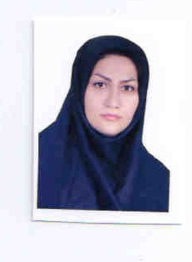
مشخصات سند
مشخصات مدرس
تصویر مدرس:
نام و نام خانوادگی مدرس: نسرین دشتکی
مدرک تحصیلی :کارشناس بهداشت عمومی
موقعیت اشتغال سازمانی مربی: مربی بهداشت مدارس وسلامت نوجوانان و جوانان شهرستان خدابنده
دانشگاه علوم پزشکی استان زنجان
مشخصات بسته آموزشی
حیطه درس: مراقبت های ادغام یافته سلامت نوجوانان و مدارس
تاریخ آخرین بازنگری : 1399/7/1
نوبت تهیه :1
نام فایل:
MN-ashnaee- ba- nezame-etelaati- va- sabt-bakshe5-edit3

Slide 3
اهداف آموزشی
انتظارمی رود فراگیر پس از مطالعه این درس بتواند:
یک مورد نوجوان دارای مشکل را ارجاع دهد.
نتیجه بازخورد را مشاهده کند.
پیگیری نوجوان را در سامانه سیب انجام دهد.

Slide 4
فهرست عناوین آموزشی
ارجاع
مشاهده بازخورد ارجاع
پیگیری

Slide 5
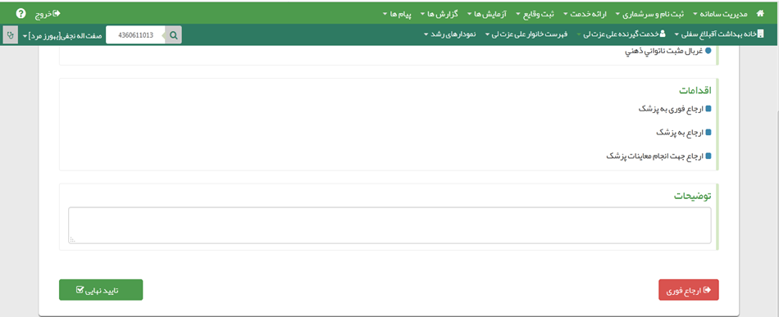
ارجاع نوجوان

Slide 6
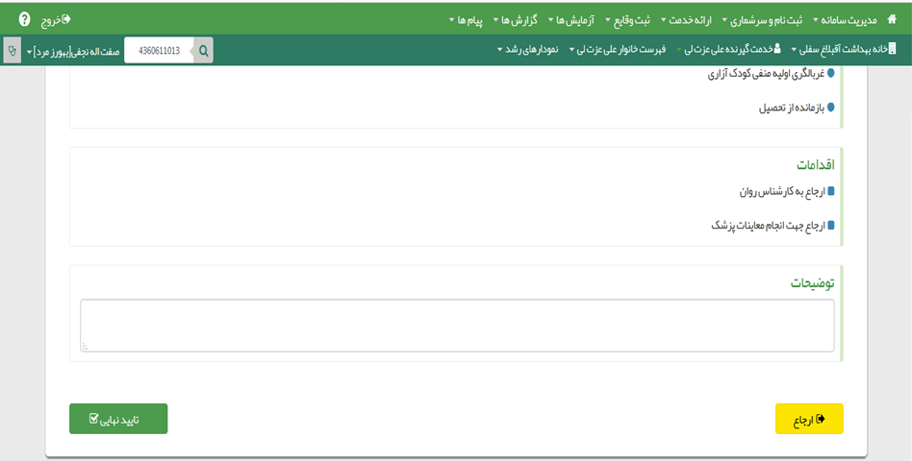

Slide 7
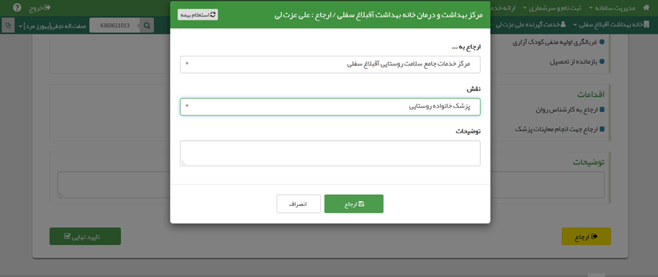
با انتخاب مرکز مورد نظر و نقش گیرنده و کلیک بر روی گزینه ارجاع ، ارجاع را انجام دهید.

Slide 8
نتیجه ارجاع ویا بازخوردهای دریافتی

Slide 9
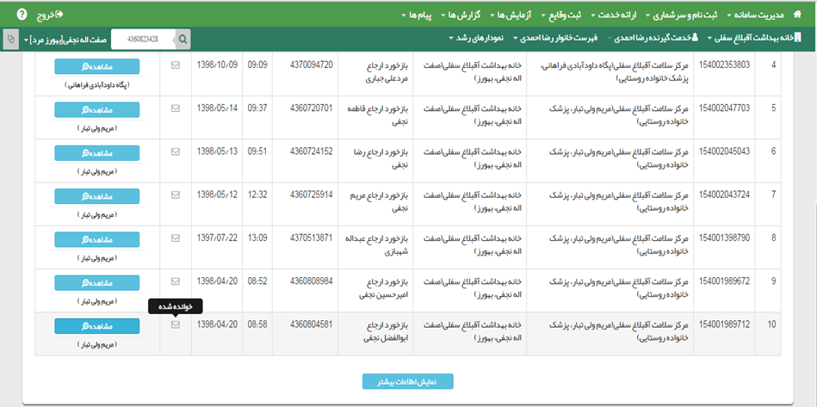
کلیک بر روی مشاهده

Slide 10
مشاهده نتیجه بازخورد

Slide 11
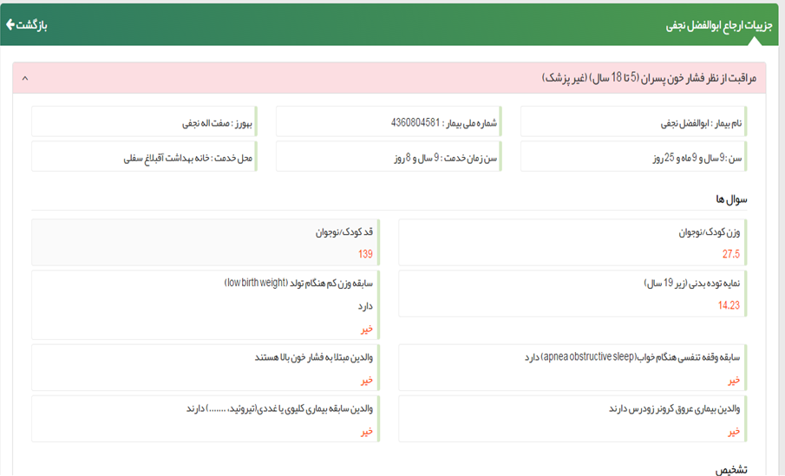

Slide 12
پیگیری نوجوان
از منوی ارائه خدمت قسمت فهرست پیگیری ها را انتخاب کرده وروی فرد مورد نظر کلیک نمایید. گزینه تیک پیگیری را انتخاب و با تکمیل موضوع ، نوع و نتیجه پیگیری ثبت و پیگیری را انجام دهید.

Slide 16
خلاصه و نتیجه گیری
در این بخش با نحوه ی ارجاع نوجوان دارای اختلال ، مشاهده نتیجه ارجاع و نحوه پیگیری نوجوان دارای اختلال در سامانه سیب آشنا شدید.

Slide 17
پرسش وتمرین
یک مورد نوجوان دارای مشکل را ارجاع دهید.
در سامانه سیب چند مورد نتیجه بازخورد ارجاع را مشاهده کنید.
یک مورد پیگیری نوجوان را در سامانه سیب انجام دهید.

Slide 18
فهرست منابع
معاونت سلامت وزارت بهداشت و درمان و آموزش پزشکی ، راهنمای بالینی و برنامه اجرایی تیم سلامت برای ارایه خدمات رده سنی 5 تا18 سال وزارت بهداشت و درمان و آموزش پزشکی ، 1394
مرکز مدیریت شبکه دانشگاه علوم پزشکی ایران ، راهنمای استفاده از سامانه سیب ، دانشگاه علوم پزشکی ایران، 1398

Slide 19
لطفا نظرات و پیشنهادات خود پیرامون این بسته آموزشی
را به آدرس ذیل ارسال کنید:
دانشگاه علوم پزشکی زنجان
یا
پست الکترونیک :bhk1365@gmail.com

